Slide 1

济南儒祺商贸有限公司 JINAN RUQI TRADING CO., LTD 乐陵市博宇建筑五金有限公司 LAOLING BOYU BUILDING HARDWARE CO., LTD.
单品技术文件 Single technology file
Contact：VICTOR LIU
Tel:+86186 6016 9418（WeChat&WhatsApp）
Website:www.boyuwj.com

Slide 2
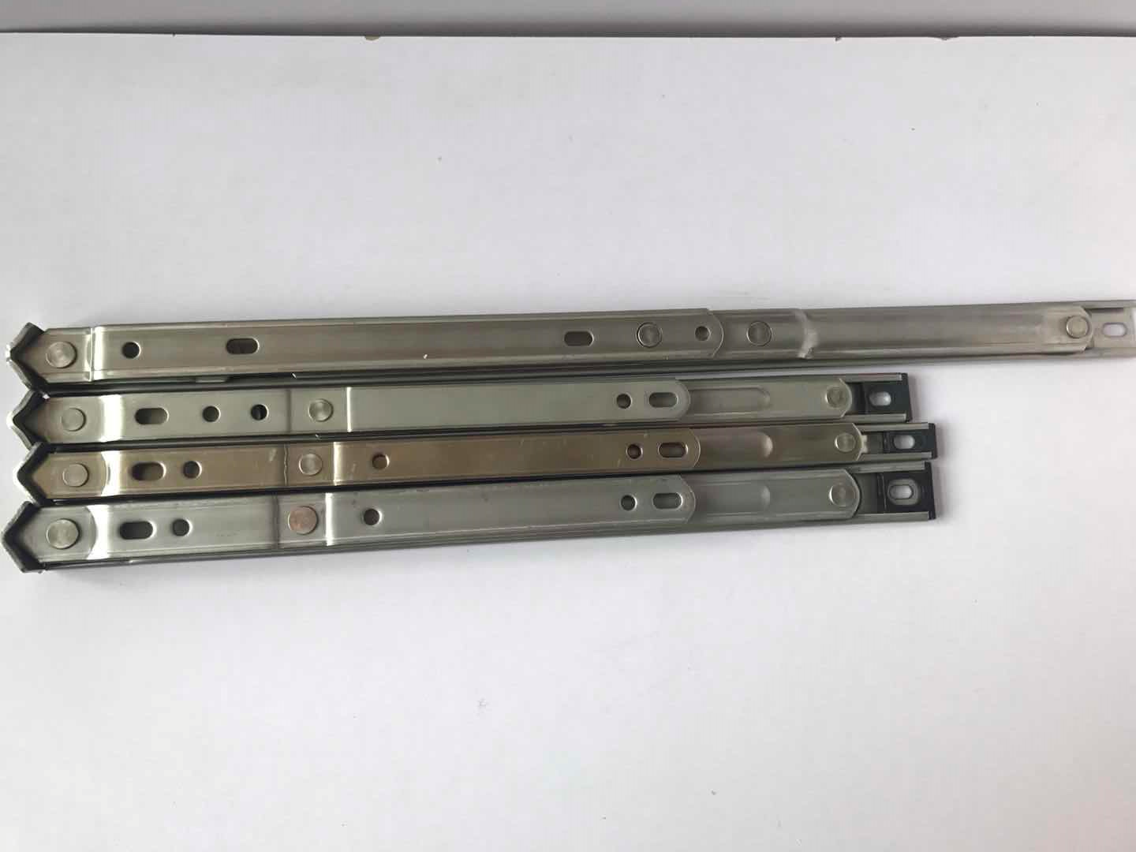
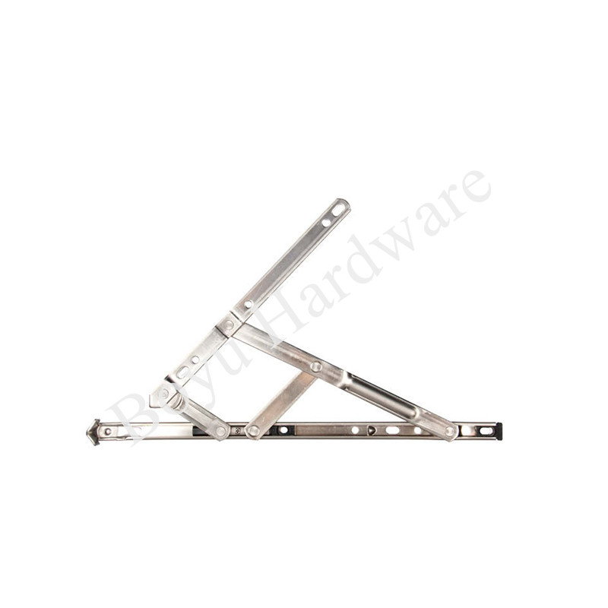
连杆
Friction stay hinge
四连杆
Friction stay hinge/4-arm

Slide 3
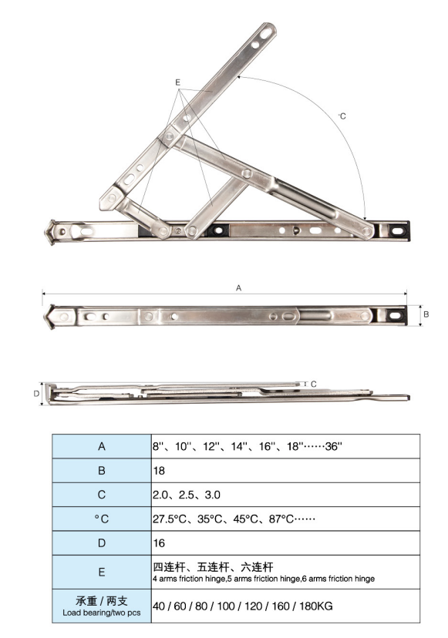
连杆
Friction stay hinge
需要确认的问题：
1.槽口类型（13.5铝合金/18塑钢/22幕墙）
2.连杆材质（SS304/202)
3.连杆长度（A），厚度（D)
槽口宽度（B)，开启角度(C°）
四连杆/五连杆/六连杆（E）
4.窗户承重
Need to be confirmed :
1.The types of notch(13.5aluminium/18upvc/22curtain)
2.Material of friction stay hinge (SS304/202）
3.The length of friction stay hinge(A),thickness
（D)notch'width(B),opening angle(C°）
Friction stay hinge/4arms/5arms/6arms(E)
4.The window's load bearing

Slide 4
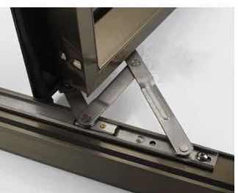
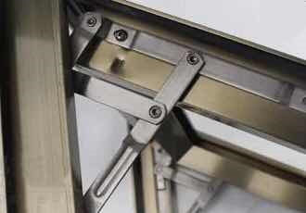
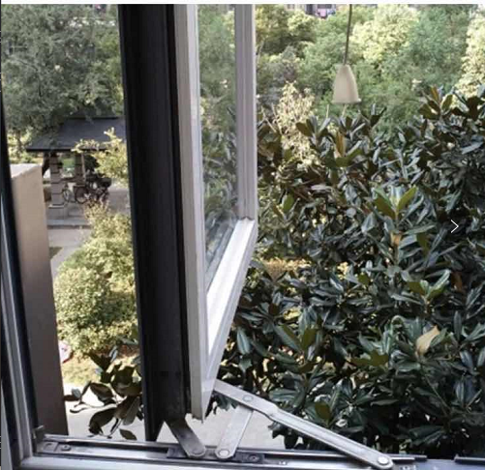
安装好的效果图
（Installed renderings）

Slide 5
谢谢观看
THANK YOU

